Slide 1
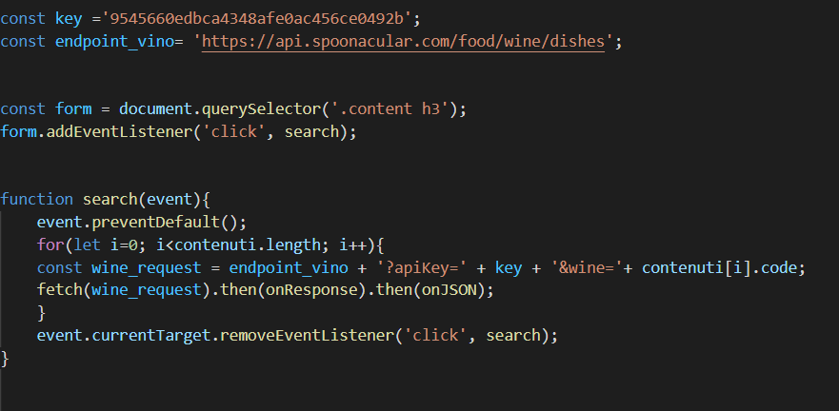
Nella cartella mhw3 troverà tutti file precedenti, ovvero mhw1, mhw2, utili per la visualizzazione nel suo insieme. Per implementare il lato javaScript ho implementato il file nominato script.js già utilizzato per l’ homework precedente.

Slide 2
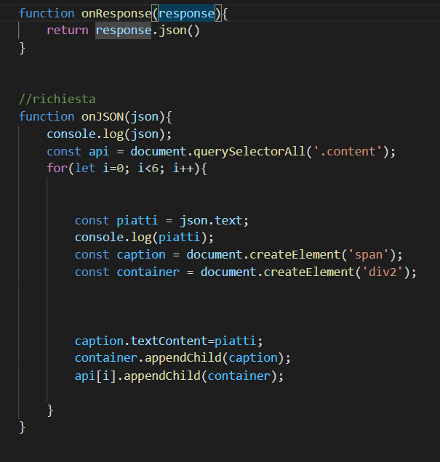

Slide 3
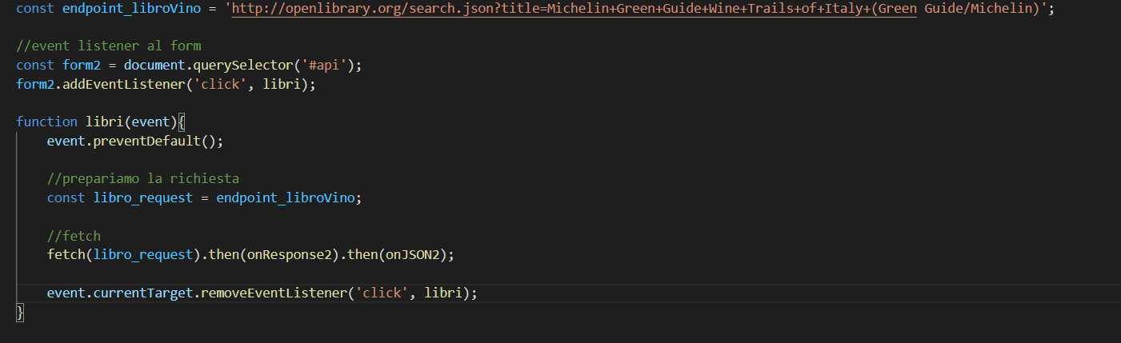

Slide 4
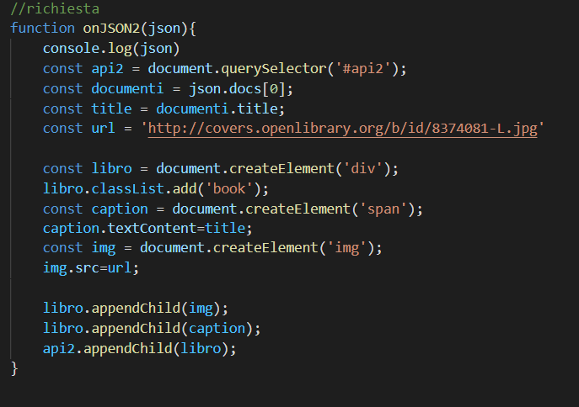

Slide 5
